Slide 1
”Yrittäjän YEL-turvan kehittäminen - ajatuksia boxin ulkopuolelta”
Aktuaariyhdistys 27.3.2019
ERKKI KAUTTO , HENKIYHTIÖN riskienhallinta

Slide 2
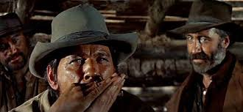
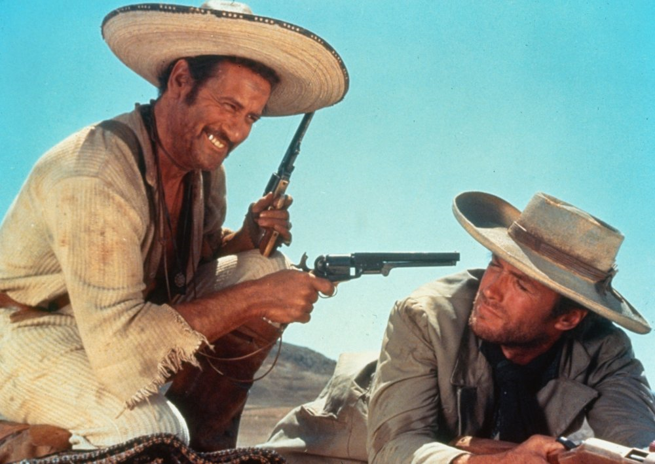
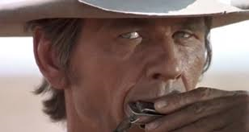
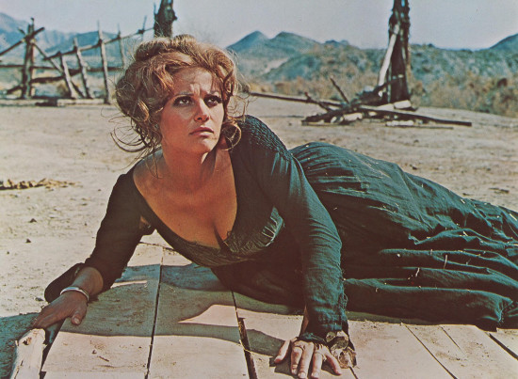
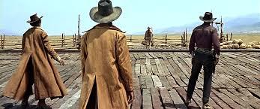
Yrittäjän maailma – fantasia ja todellisuus

Slide 3
Laskettuja maksuja, painotettu keskimääräinen maksu
Painotettu keskimääräinen maksu, YEL-jakaumalla painotettu
Reaalikorko | 0 % | 1 % | 2 % | 3 % | 4 %
Hoitokulu ja riskimarginaali 10 % sisältyy | 61,1 % | 44,9 % | 33,8 % | 23,6 % | 20,5 %
Hoitokulu ja riskimarginaali sII mukaillen sisältyy | 58,5 % | 46,0 % | 37,0 % | 27,9 % | 25,4 %
Henkiyhtiö saattaa VYL:n mukaisesti pystyä tähän haarukkaan, YEL:in 24% maksulla saa siis vain noin 52 – 65 % YEL:in eduista

Slide 4
Yrittäjän vaihtoehtoinen tuotepaketti, kuultuja toiveita …
”mulle tai perheelle mun rahat kaikissa tapauksissa, ei valtiolle/järjestelmälle koska ” kannan jo yrittäjänä koko järjestelmää hartioillani”
Yrittäjän paketti
Säästämis-elementti: säästöhenkivakuutus, yksilöllinen eläkevakuutus, (ryhmäeläkevakuutus) , sij.sidonnainen /takuutuottoinen/yhdistelmä
Kuolemanvaraturva
Tkv päiväraha (ov 30-60 pv) lyhytaikaisen tkv varalle
Tapaturmainen invaliditeetti, kertakorvaus
Tkv kertakorvaus , pysyvän tkv varalle

Slide 5
YEL ja TyEL kritiikki = luottamuskriisi ?
YEL kritiikki on osa laajempaa TyEL kritiikkiä
Ajatuskoe: jos olisi uloskirjautumismahdollisuus TyEL:istä (minimi-TyEL) ja oma ”eläketili”
Luottamus ”järjestelmään” koetuksella
Markkinoinnin puute, ”brändi” huonossa kunnossa
Vaikutusmahdollisuudet (hallintomalli) ?
Taloudellinen kestävyys??
Läpinäkyvyys (”mekaniikka”, kustannukset, kilpailukeinot,…)
Oikeudenmukaisuus yli sukupolvien?????????

Slide 6
YEL ja TyEL kritiikki – miten luottamus palautuu?
Markkinointi: viestintä/tarinat on osa ”TyEL-tuotetta”
Vaikutusmahdollisuudet: yrittäjät mukaan kehittämiseen ja hallintoon → ”YEL on meidän yrittäjien juttu”
Taloudellinen kestävyys: ”ORSA” työskentely (5 v välein), johtopäätökset selkokielellä
Läpinäkyvyys: koko järjestelmän talouden DNA raportointi selkokielellä (TELA)?
Oikeudenmukaisuus: ”Musgraven säännöstä” kotimainen versio työn alle sukupolvikeskustelua varten, riskienjakomalli

Slide 7
Miksi työeläkejärjestelmää suunnitellut Teivo Pentikäisen komitea päätyi 1960 siihen, että työeläkejärjestelmästä tehdään osittain rahastoiva, valtiotieteiden tohtori Matti Hannikainen? ”Komitea istui pitkään ja oli eri mieltä monesta asiasta. Rahastointi oli yksi niistä. Voisi sanoa, että komitea kannatti lähtökohtaisesti suurempaa rahastointia. Oli kuitenkin kaksi suurta ongelmaa: inflaatio ja maksut. 1960-luvun alun yhteiskunnassa oli vaikea sijoittaa rahastoituja pääomia niin, että eläkkeiden ostovoima olisi voitu kovassa inflaatiossa säilyttää. Tämä oli tärkein syy mennä osittaiseen rahastointiin. Inflaatio jylläsi itse asiassa vuosikymmeniä. Mietinnön sanamuodoista voi päätellä, inflaation ajateltiin olevan pienempi joskus tulevaisuudessa. Niinhän tapahtuikin, mutta vasta 1980-luvulla. Toinen syy olivat maksut. Puhtaasti rahastoiva järjestelmä ei voinut tulla kyseeseen, sillä olisi käynyt kalliiksi rahastoida tulevat eläkkeet täysimääräisesti koko ajan. Maksuista olisi tullut aluksi liian korkeita. Oli sekin ongelma, että puhdas rahastoiva järjestelmä olisi tullut voimaan hyvin hitaasti. Miten silloin olisi hoidettu vanhimpien ikäluokkien eläkkeet? Jos olisi menty täysin jakojärjestelmään, jossa eläkkeet maksetaan suunnilleen kunakin hetkenä kerättävillä eläkemaksuilla, inflaation vaikutus olisi vältetty. Komiteassa kuitenkin ajateltiin, että olisi ollut oikeudenmukaista, että kukin sukupolvi maksaisi omat eläkkeensä. Tällaisessa puhtaassa jakojärjestelmässä taas suurempi maksurasitus olisi silloin aina siirtynyt tulevaisuuteen, kun eläkkeet ajan myötä kasvoivat. Puhdas jakojärjestelmäkään ei siis tullut kyseeseen. Tehtiin kompromissi.”
”TARINA : LUOMISKERTOMUS”

Slide 8
TELAN materiaalia

Slide 9
TELAn materiaalia…

Slide 10
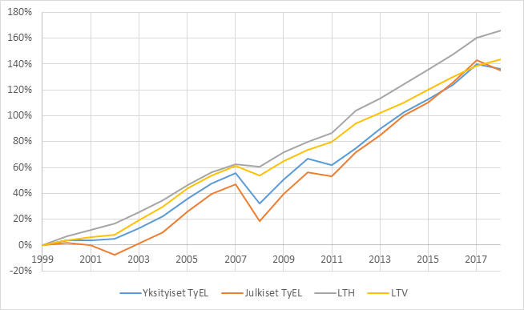
Sijoitustuotot TyEL , LT –vahinko, LT -henki

Slide 11
KOLME TEESIÄ UUDISTAJILLE
sosiaaliturvan alkujuuri oli yritysten tarve turvata terveen ja työkykyisen työvoiman saanti – tämä on edelleen hyvä lähtökohta kun mietitään sotu-uudistusta ja eläkejärjestelmien kehittämistä,
Työ on ihmistä varten – ilman työtä ihminen muuttuu ”joksikin muuksi” (tt-lääkärin toteamus ja periamerikkalaisuuden ydin)
Eläkeaika on mahdollisuus tehdä jotain muuta (nuorten suusta kuultua!!) , työ -> eläkeajan työ+eläke

Slide 12
OTTEITA ETK:N YEL-BLOGI-SARJASTA
Yrittäjyyteen liittyy usein keskeisenä elementtinä vapaus. Yrittäjät haluavat olla oman elämänsä herroja, ottaa ja kantaa yrittäjätoimintaan liittyvät riskit. Yrittäjä haluaa itse päättää, miten ja kuinka isolla sijoituksella hän varautuu vanhuuteen, mahdolliseen työkyvyttömyyteen tai jopa ennenaikaiseen kuolemaan.
…
Yrittäjän vapautta ja riskin hyväksymistä painottavaan maailmaan sopii huonosti ajatus pakollisesta eläkevakuutuksesta, joka hänen on pakko ottaa ja jonka tarjoaman turvan taso ja vakuutusmaksujen taso eivät ole vapaasti hänen itsensä määrättävissä
…
Syy niin yrittäjän kuin työntekijänkin eläkevakuuttamisen pakollisuuteen on ihmisen optimismi. Me uskomme säilyvämme terveinä, joten emme tarvitse turvaa työkyvyttömyyden varalle puhumattakaan siitä, että kuolisimme lastemme ollessa vielä pieniä. Me uskomme yritystoimintamme menestyvän ja osaavamme menestyksellisesti sijoittaa yritystoiminnan voitot ja saavamme hyvän turvan vanhuudenpäiville. Aina kaikki ei kuitenkaan suju suunnitellusti. Terveys voi pettää ja maailman mullistukset voivat syödä sijoitukset. Optimistin eteen heitetyt riskit voivat ollakin liian isoja yksin kannettavaksi

Slide 13
OTTEITA ETK:N YEL-BLOGI-SARJASTA
… Yrittäjä kuitenkin toivoo joustoa ja yrittäjän vapautta. Toisaalta kysymyksessä on pakollinen lakisääteinen eläkevakuutus, jonka tarkoituksena on turvata kaikille turva vanhuuden ja työkyvyttömyyden varalle. Näiden yhteensovittaminen hyväksi kombinaatioksi on yrittäjän eläkelain tehtävä ja lain kehittämistä mietitään tällä hetkellä sosiaali- ja terveysministeriön työryhmässä. Voisiko yrittäjän eläkevakuuttamista muuttaa nykyaikaisemmaksi ja joustavaksi kuitenkaan eläketurvasta tinkimättä? Tavoitteena tulee olla, että vakuuttaminen olisi yrittäjälle helppoa
…Todellisuudessa yrittäjänä aloitetaan keskimäärin lähes nelikymppisenä, ei kaksikymppisenä. Siksi useimmilla uusillakin yrittäjillä on plakkarissa jo palkansaajana ansaittua työeläketurvaa
Liisalla, kuten enemmistöllä yrittäjistä, ansaittu työeläke ylittää Kelan eläkkeiden yhteensovitusrajat, jolloin Liisan on rationaalista pitää YEL työtulonsa kohdallaan. Näin hän saa täyden hyödyn YEL-maksulleen. YEL-työtulon perusteella määräytynyt vanhempainpäiväraha on myös Liisalla muistissa. Vähän kremppaa kokeneena Liisa osaa arvostaa myös maksuun sisältyvää turvaa työkyvyttömyyden varalle.

Slide 14
Elämänturvayhtiö huolehtii
asiakkaiden riskien lisäksi myös omista riskeistään

